Slide 1
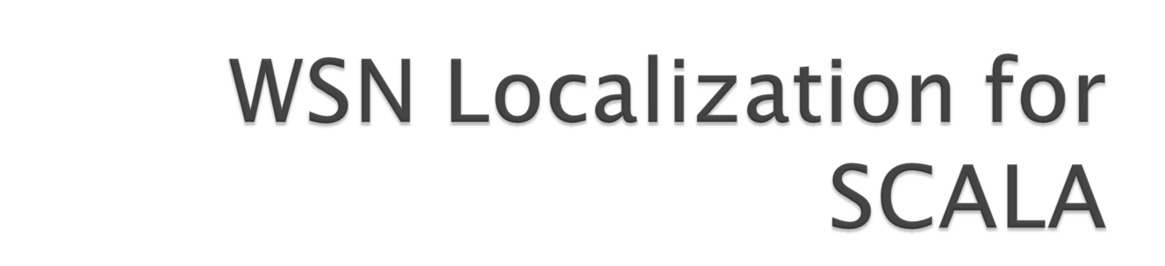
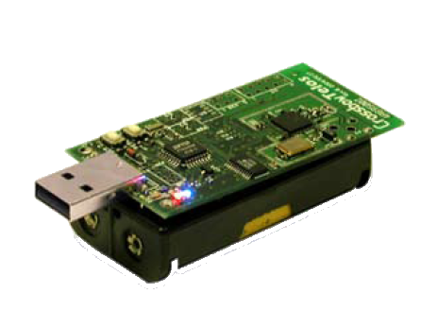

Peter De Cauwer - Tim Van Overtveldt

Slide 2

Wireless Sensor Network
Autonoom
  Schaalbaar, robuust en zelfherstellend
Perceptie van de omgeving,objecten en interacties

Slide 3

Geen bekabeling (bereik)
Sensors dichtbij de bron

Slide 4

Smart dust
Tracking (area of interest)

Slide 5
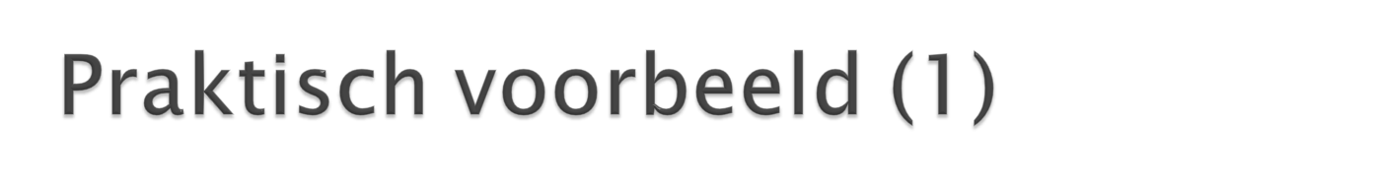
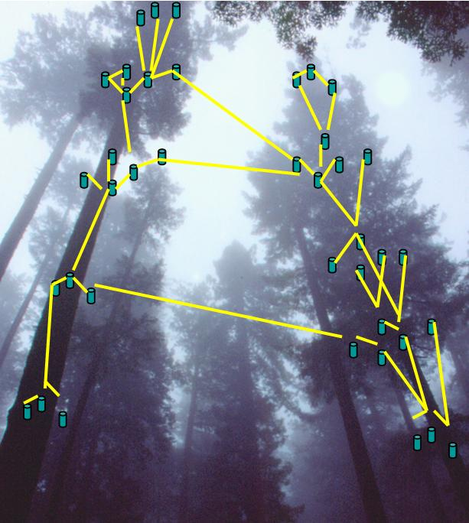
Notes:
Biologists studying endangered redwood trees
2 month study using 50 motes measuring: Light, Temperature, Humidity

Slide 6
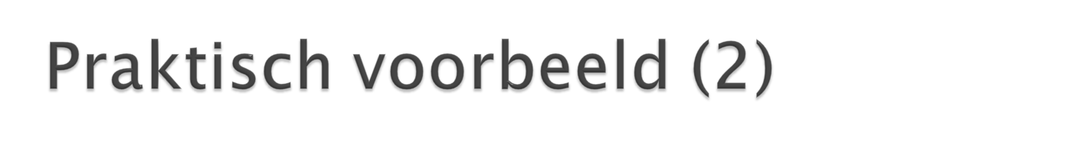
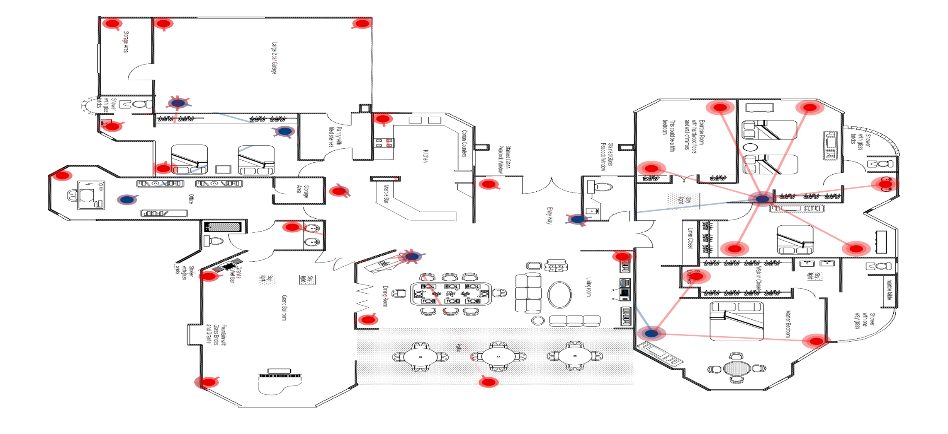

Slide 7
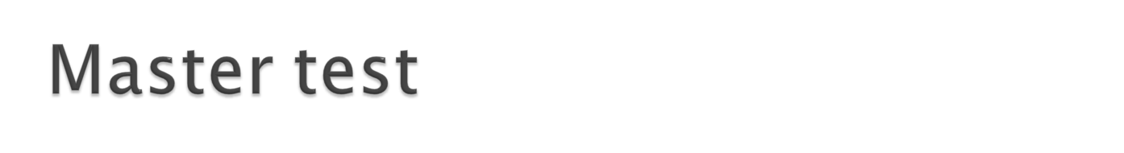
Indoor localization with RSSI:
  TelosB
  Algorithms
  Framework

Slide 8
